Slide 1
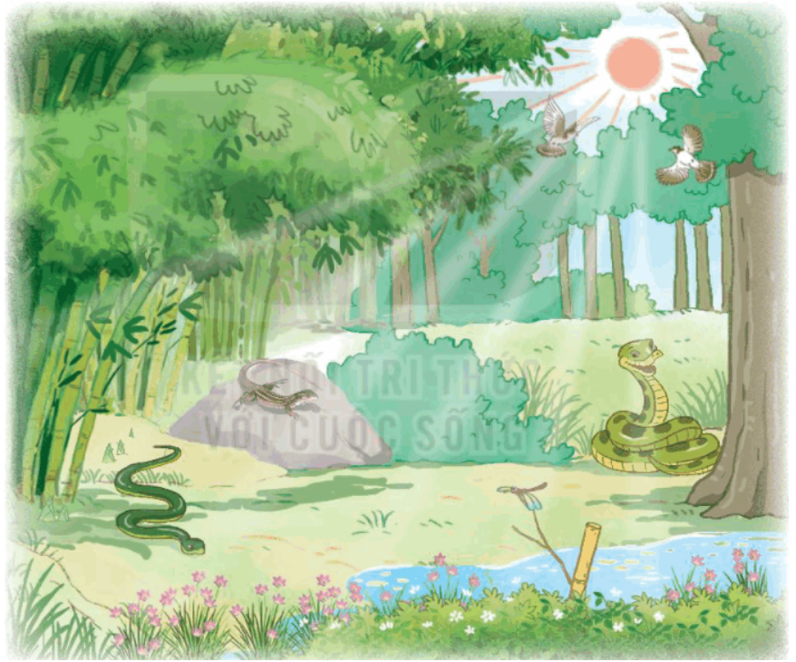
TRÒ CHƠI: AI NHANH, AI ĐÚNG
Em quan sát kĩ bức tranh và tìm những từ chứa tiếng có vần ăn hoặc ăng.

Slide 2
Những từ chứa tiếng có vần ăn hoặc ăng có trong hình là:
ăn: con rắn, thằn lằn, con trăn
ăng: ánh nắng, hoa trắng,

